Slide 1
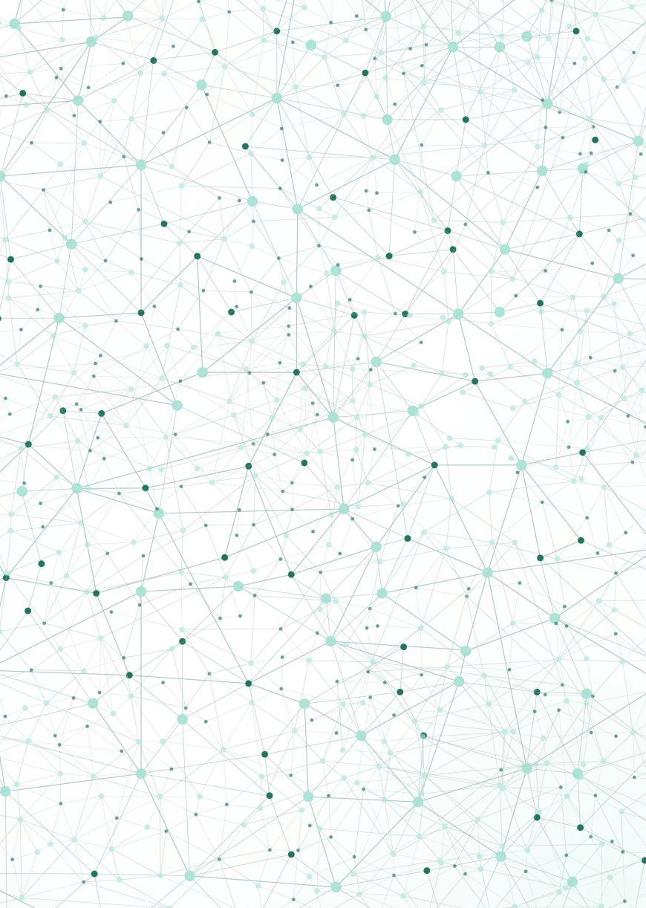
Detekcja krawędzi operatorem Sobel’a
Igor Kotlarz
Języki Asemblerowe - Projekt

Slide 2
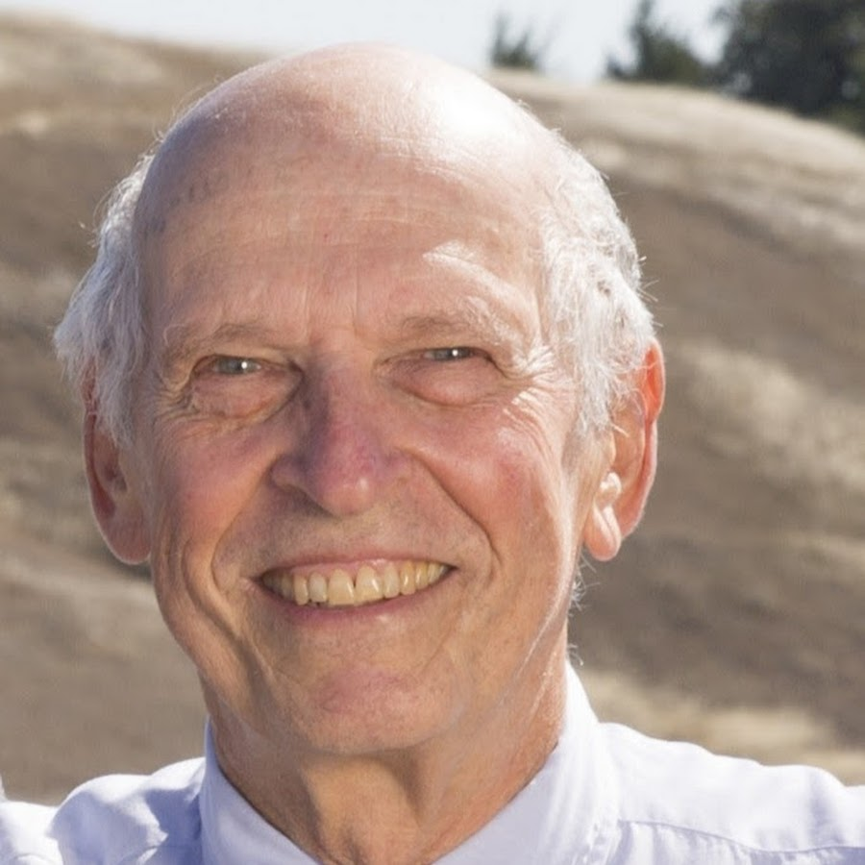
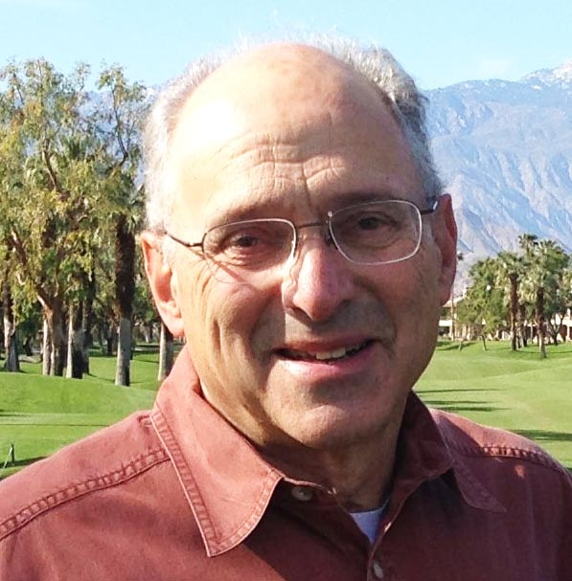
Opeartor sobel’a
Operator (filtr) Sobel’a, znany również jako operator Sobel’a-Feldman’a został opracowany w 1968 roku na Uniwersytecie Stanforda przez Irwina Sobel’a oraz Gary’ego M. Feldman’a. Metoda ta powstała w Stanford Artificial Intelligence Laboratory (SAIL) i od tego czasu stała się szeroko wykorzystywana w dziedzinie image processing’u oraz wizji komputerowej do detekcji krawędzi.

Slide 3
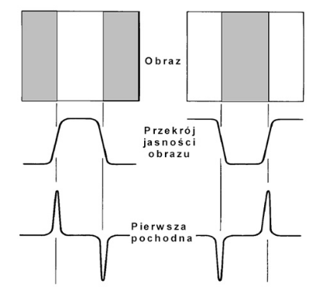
Podstawy matematyczne działania filtru oraz detekcji krawędzi
Czym tak naprawdę jest obraz w sensie matematycznym? – Funkcja intensywności dwóch zmiennych I (x, y) wyznaczająca jasność każdego piksela w zakresie 0 – 255, gdzie 0 interpretujemy jako czysta czerń, a 255 jako czysta biel.
Czym jest krawędź w obrazie? – Obszar, na którym wartość funkcji intensywności zmienia się gwałtownie (skok jasności pikseli w obrazie – z ciemnych na jasne lub odwrotnie).
Jakie zastosowanie mają pierwsze pochodne funkcji intensywności oraz gradient w detekcji krawędzi? – Pochodne cząstkowe funkcji intensywności opisują tempo zmian tej funkcji, co za tym idzie są przydatnym narzędziem do detekcji krawędzi.
Gradient to wektor złożony z obu pochodnych cząstkowych w każdym z kierunków, a długość gradientu mówi o wyrazistości krawędzi.

Slide 4
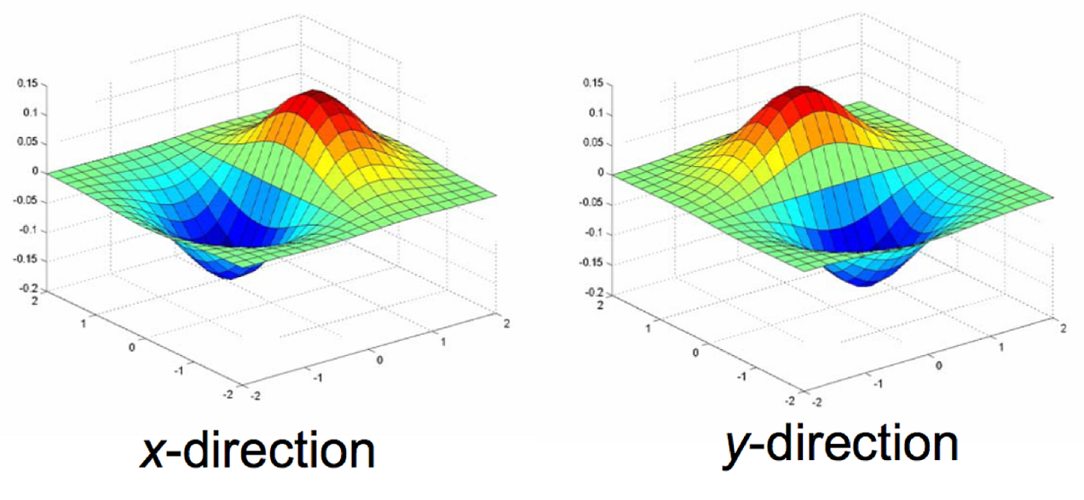
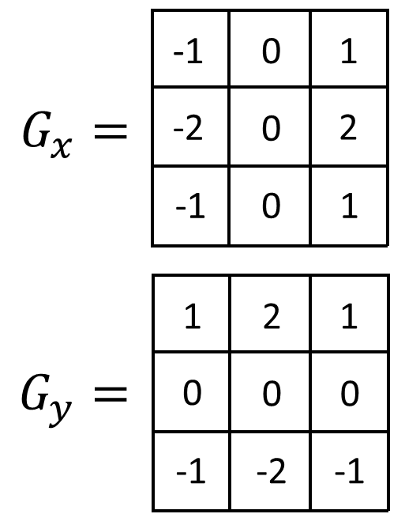
Podstawy działania algorytmu
Operator Sobel’a to filtr gradientowy, który przybliża pochodne cząstkowe funkcji intensywności obrazu w kierunkach X oraz Y. Najczęściej spotykany jest jako kernel o wymiarach 3x3, bądź 5x5.
Aby wykryć krawędzie musimy dokonać operacji konwolucji (splotu) obrazu z każdą z masek w kierunku X, Y – intuicyjnie każda maska jest przesuwana po obrazie tak, aby środek filtru ustawiony był na aktualnie przetwarzanym pikselu, a następnie obliczamy wartość piksela wynikowego mnożąc poszczególne wagi filtra z otaczającymi pikselami.
Końcowy wynik (siłę krawędzi) uzyskujemy obliczając pierwiastek z sumy kwadratów obu obrazów pośrednich – splotów Gx oraz Gy

Slide 5
POTOK detekcji krawędzi
Konwersja obrazu do skali odcieni szarości – GRAY = 0.229R + 0.587G + 0.114B
Redukcja szumów filtrem wygładzającym, np. filtr Gaussa 3x3.
Zastosowanie operatora Sobel’a w kierunku X – wykrywanie pionowych krawędzi.
Zastosowanie operatora Sobel’a w kierunku Y – wykrywanie poziomych krawędzi.
Obraz końcowy jako obliczona długość gradientu G – łączenie wyników z obu kierunków.
Zastosowanie thresholdingu binarnego – zero-jedynkowe klasyfikowanie krawędzi na podstawie obranej jasności granicznej.

Slide 6
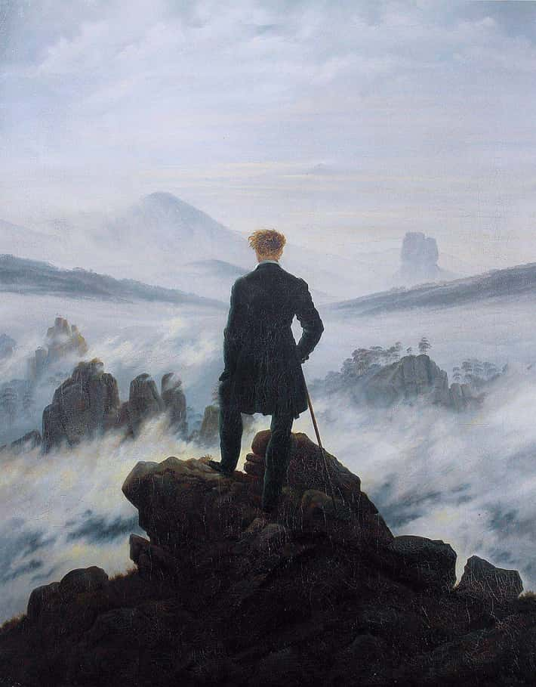
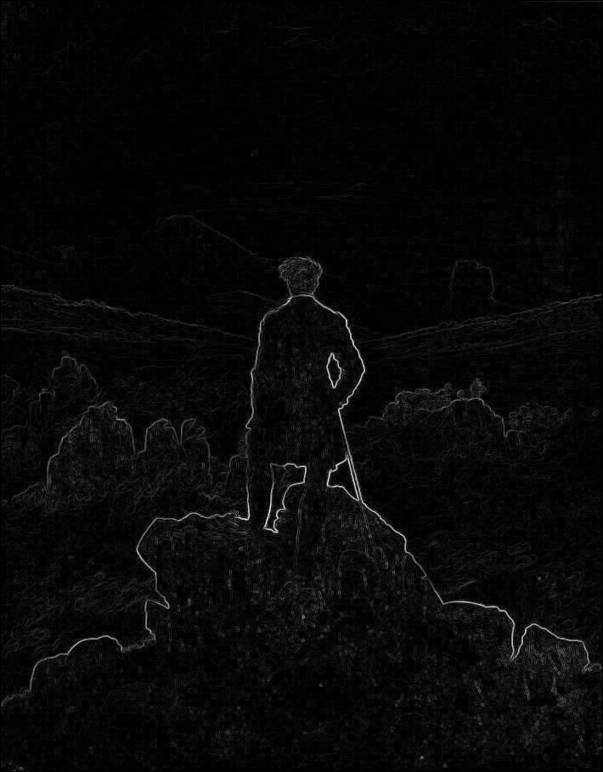
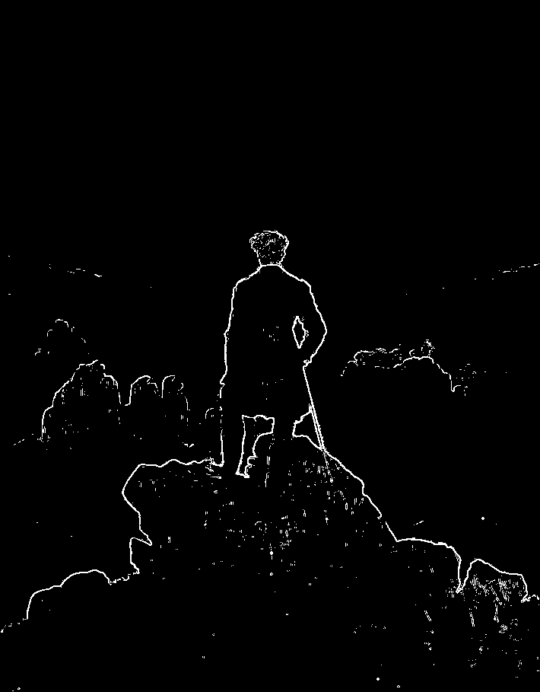
Przed i Po zastosowaniu filtra

Slide 7
Źródła
https://en.wikipedia.org/wiki/Sobel_operator
https://wmii.uwm.edu.pl/~mario/jsmallfib_top/upload/wdgm/zestaw10.pdf
https://home.agh.edu.pl/~dwornik/2023_IAD_Obrazy/AiPOC_03_filtracja.pdf
https://medium.com/analytics-vidhya/sobel-edge-filter-daf07a462ff4
https://nrsyed.com/2018/02/18/edge-detection-in-images-how-to-derive-the-sobel-operator/
https://www.youtube.com/watch?v=lOEBsQodtEQ&list=PLGsiKe4eNSZBFNvj6fhi2jfzTkMKpzB-B&index=9
https://www.youtube.com/watch?v=uihBwtPIBxM&list=PLGsiKe4eNSZBFNvj6fhi2jfzTkMKpzB-B&index=6

